Slide 1



계획대로 소비하지 못하는 당신에게 필요한 AI 기반 가계부
planit
황천길
>

Slide 2




01
02
03
팀 소개
프로젝트 소개
기능 소개
목차
팀 소개
플랜잇이란?
핵심 기능 소개
팀원 소개
기획 배경 및 소개
부가 기능 소개
04
05
개발 과정
마무리
개발 환경
개선 방안
ERD / 목업
느낀 점 및 소감
개발 일정
QnA
로그 기록

Slide 3




01 팀 소개
황지민
황천길
천명준

Slide 4



01 팀원 소개
팀장 천명준
팀원 황지민
프론트 & 백
프론트 & 백
아이디어 구상 & 설계
디자인 & 시각화
프론트 기능 구현
프론트와 백엔드 연동
백엔드 기능 구현

Slide 5


02 플랜잇이란?
Need help?
planit

Slide 6
02 플랜잇이란?
plan + it = planit

Slide 7
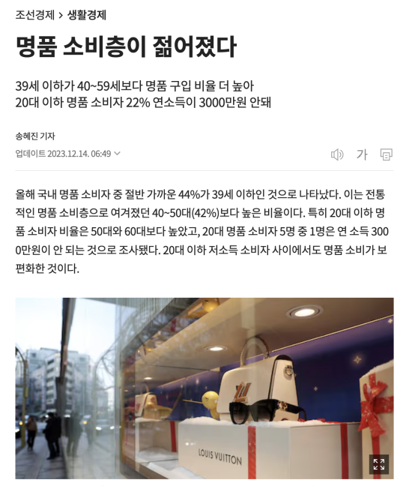

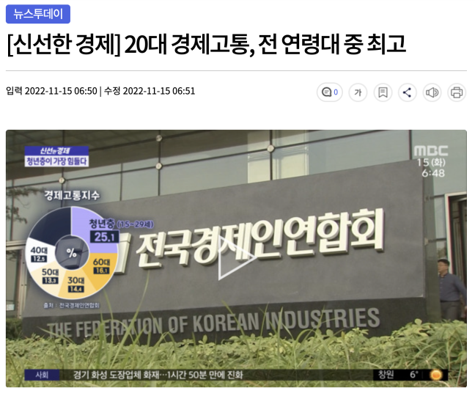
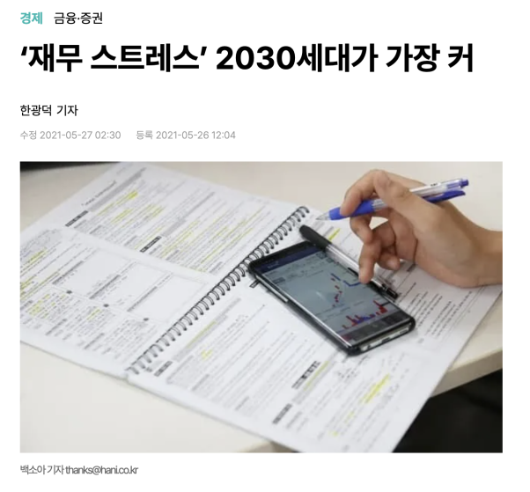

02 기획 배경 및 소개
나만의 AI 가이드

Slide 8

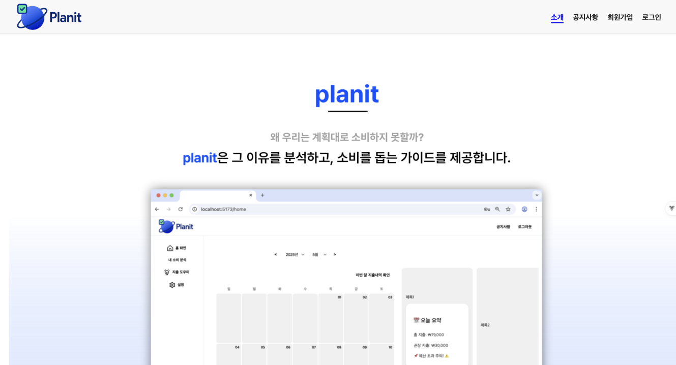

03 핵심 기능 소개 - 소개 페이지
planit 소개 페이지
planit

Slide 9

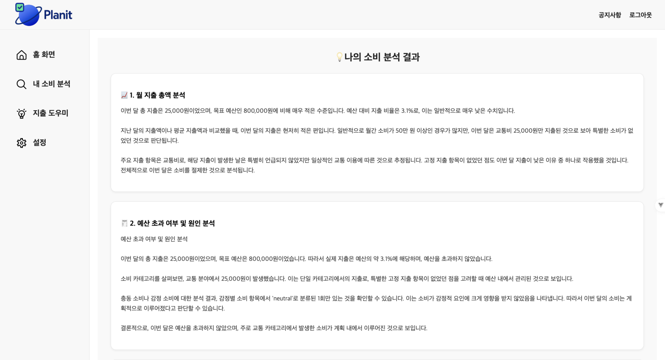

02 핵심 기능 소개 - 소비 패턴 분석 기능
ChatGPT의
사용자 소비 분석 결과
planit
내 소비
분석
월 지출
총액 분석
예산 초과 여부
및
원인 분석

Slide 10
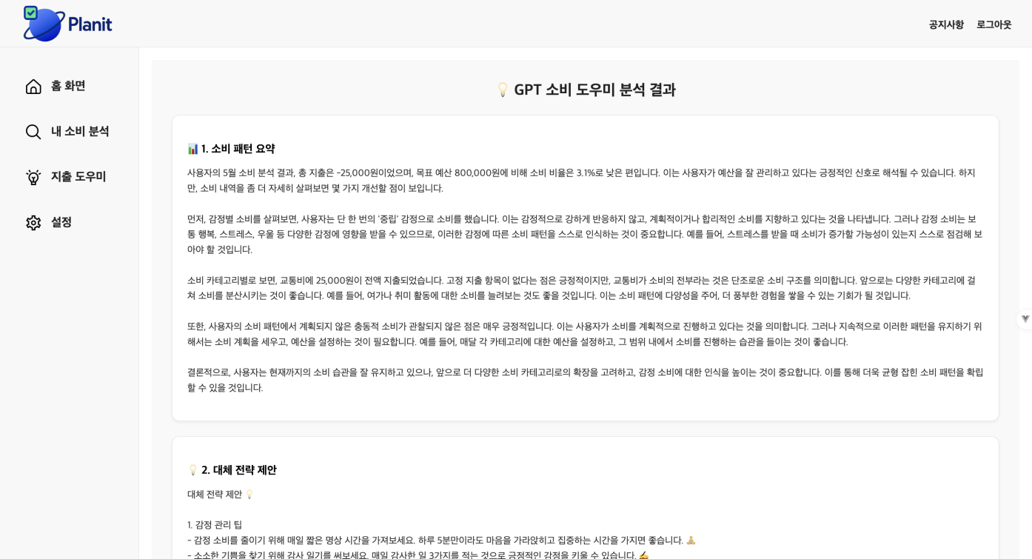
02 핵심 기능 소개 - 대체 전략 제안
ChatGPT의
지출 도우미 분석 결과
planit
소비 패턴 요약
지출
도우미
대체 전략 제안

Slide 11
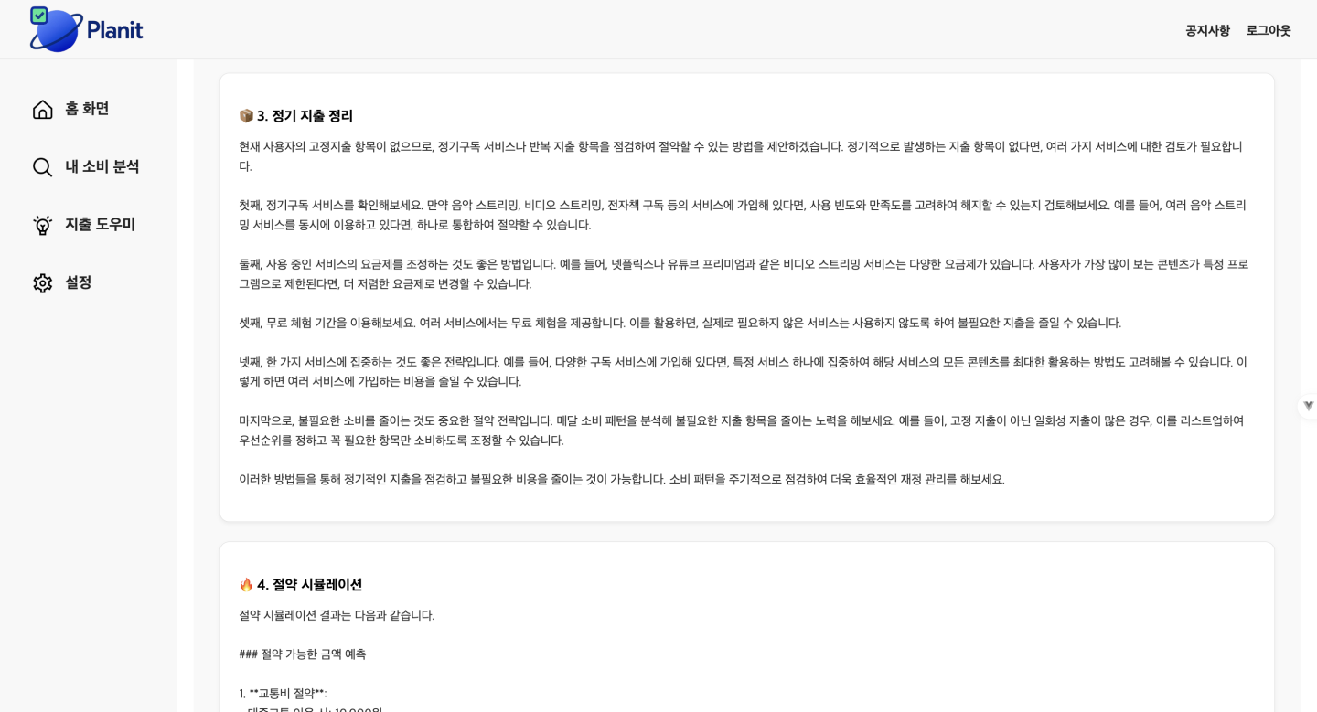
02 핵심 기능 소개 - 절약 시뮬레이션
planit
정기 지출 정리
절약 시뮬레이션

Slide 12
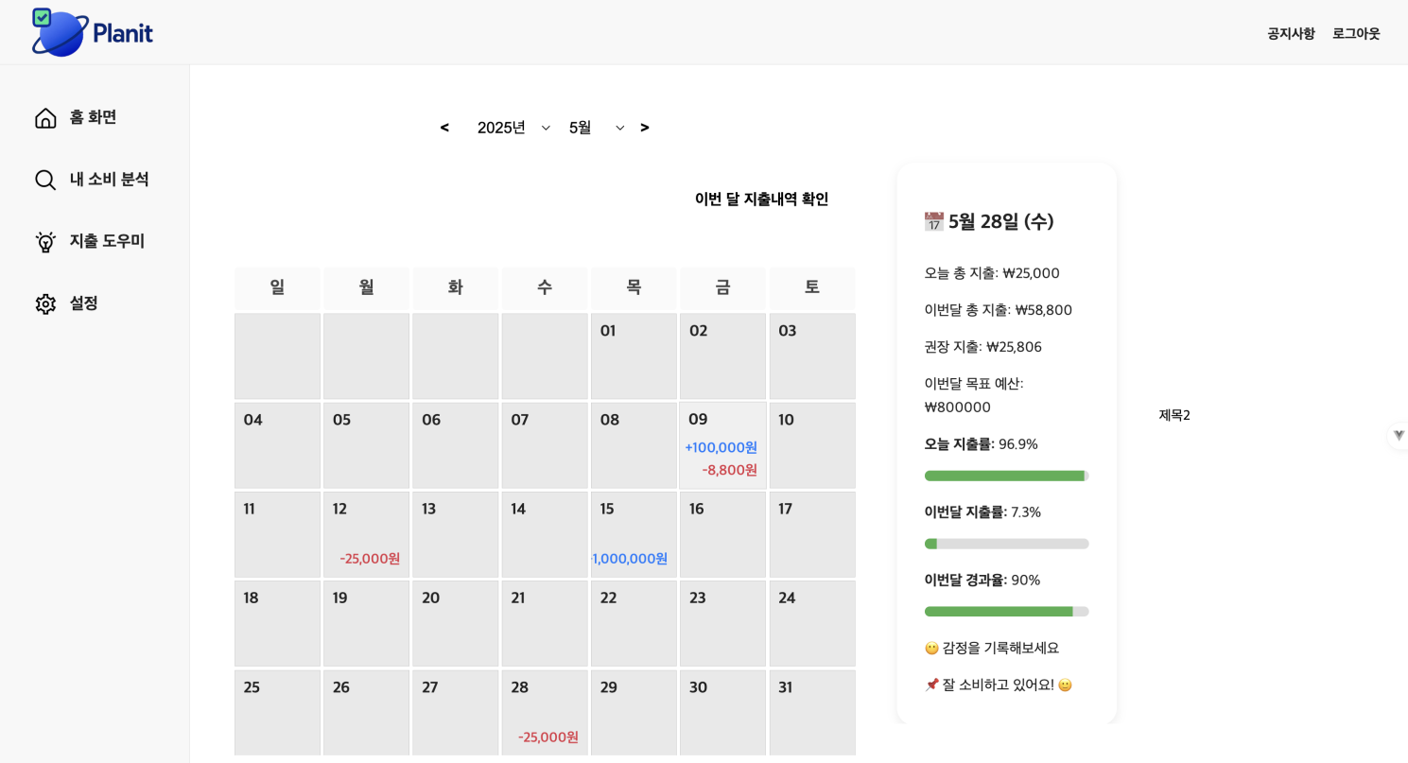

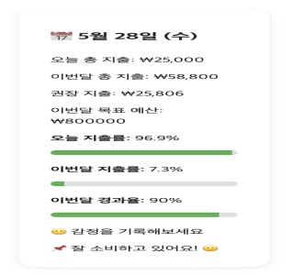

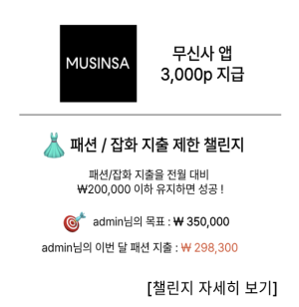
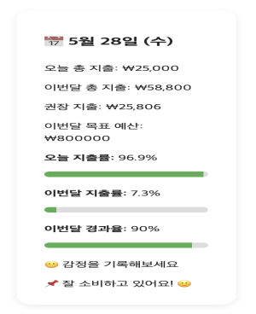
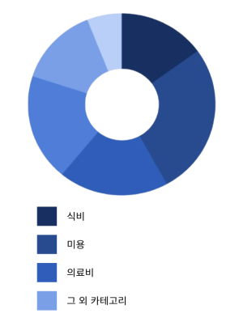

02 핵심 기능 소개 - 보상 기반 챌린지 기능
1. 오늘 / 이번달 지출률
2. 권장 지출액
3. 목표 예산
4. 이번달 경과율
을 보여주는 홈 위젯
(실시간 반영)
planit
챌린지
카테고리별 소비
달력에
수입 / 지출 표시

Slide 13
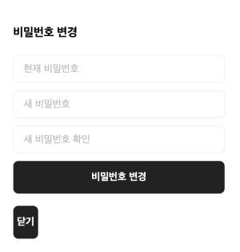
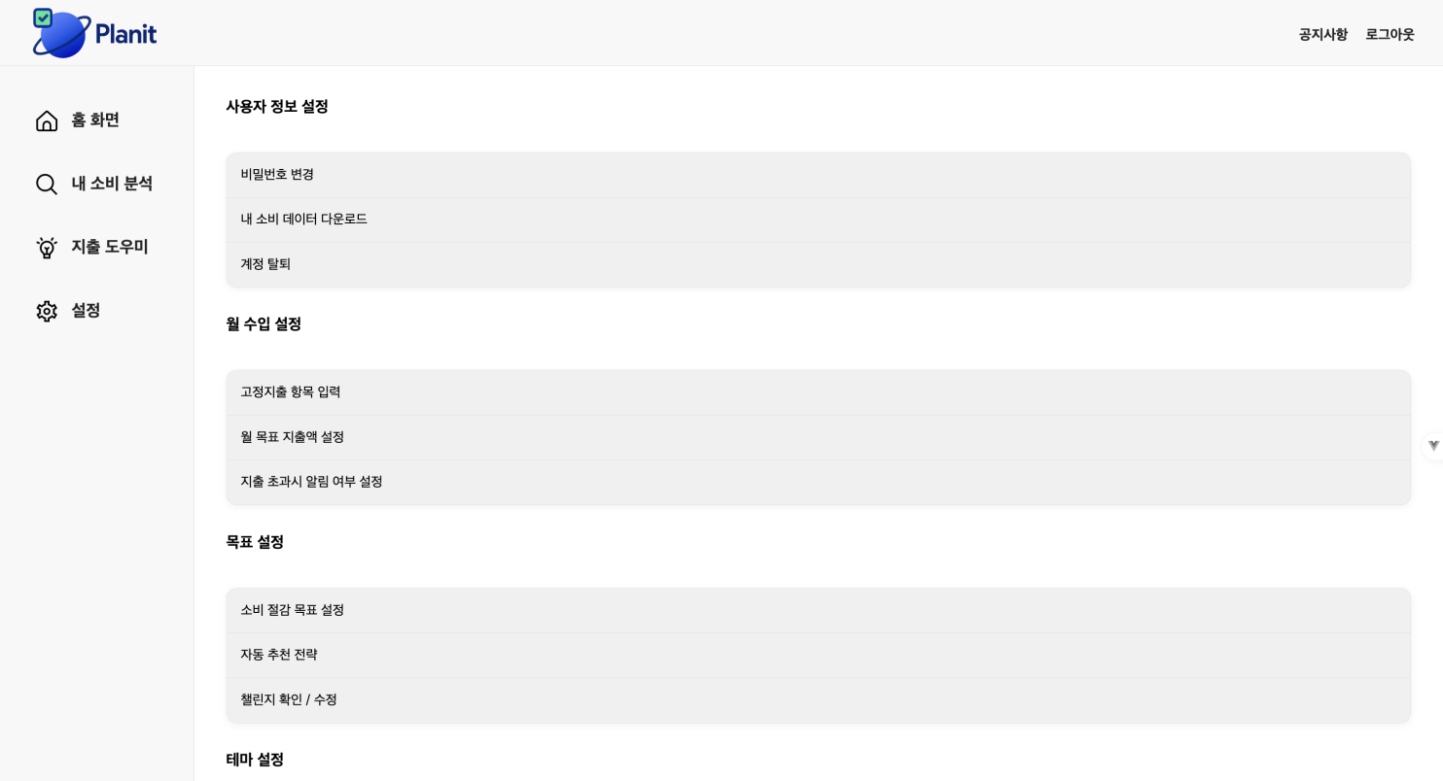



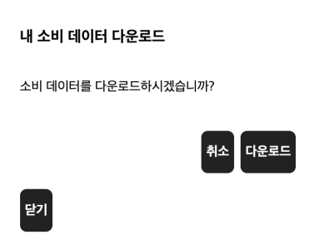



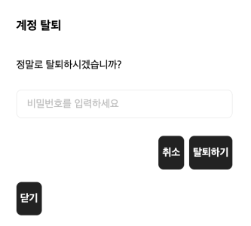
02 핵심 기능 소개 - 데이터 이전의 유연성
비밀번호 변경
planit
불러오기
내 소비 데이터 불러오기
불러오기
업로드
업로드
계정 탈퇴

Slide 14

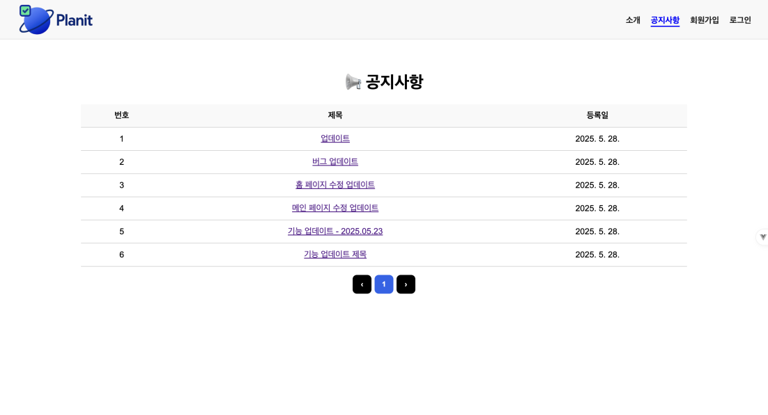
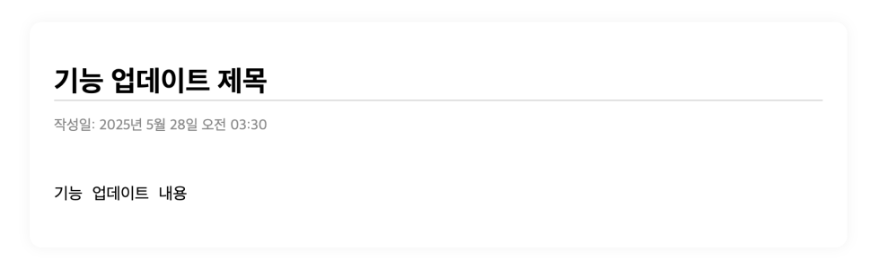


03 부가 기능 소개
공지사항 (관리자 전용)
planit
공지사항 조회 (제목, 시간, 내용)
공지사항 목록

Slide 15

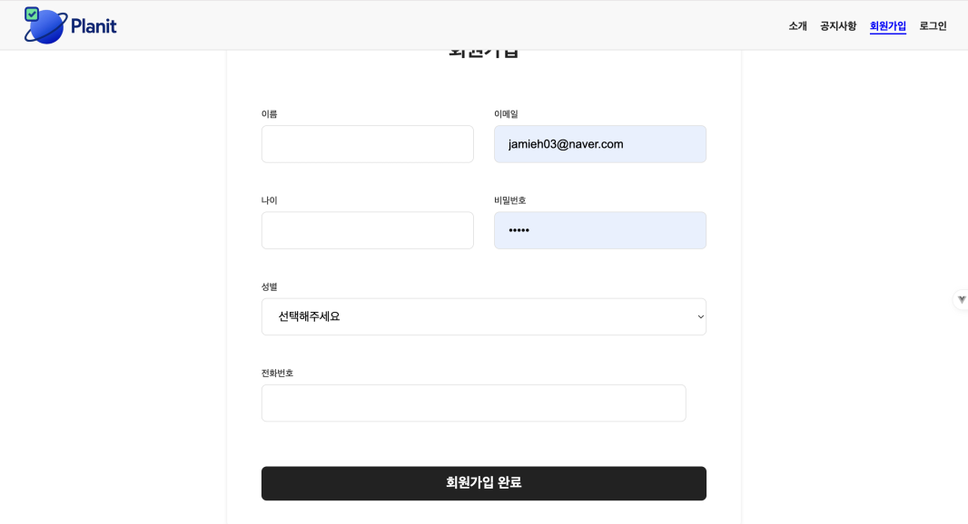
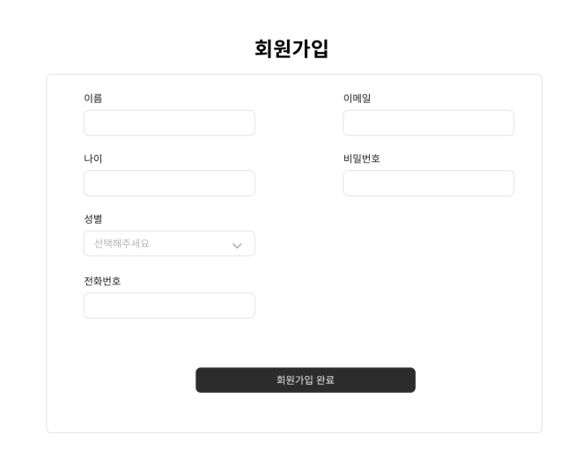
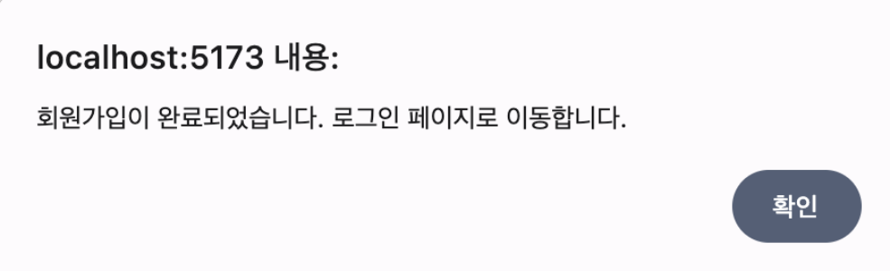
03 부가 기능 소개
회원가입
회원가입 완료 시
planit

Slide 16
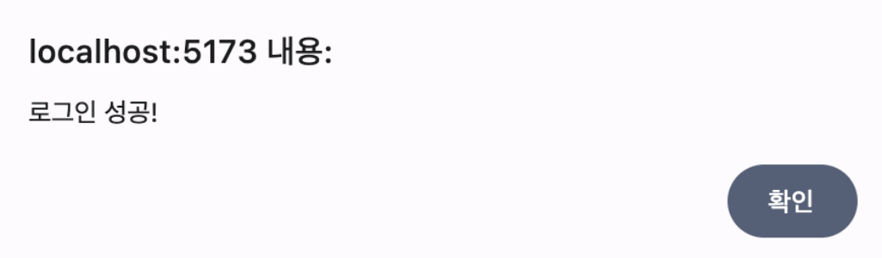

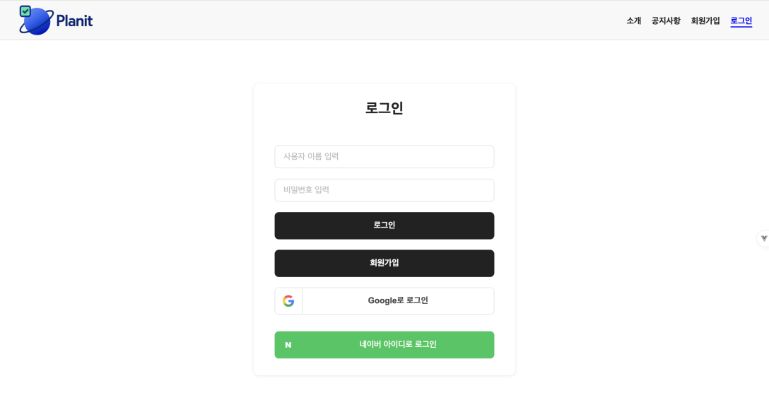
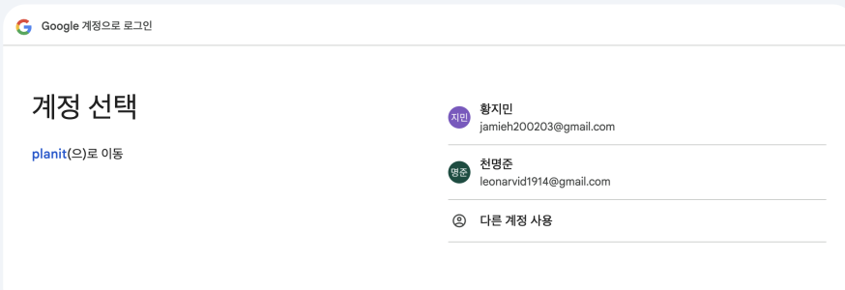
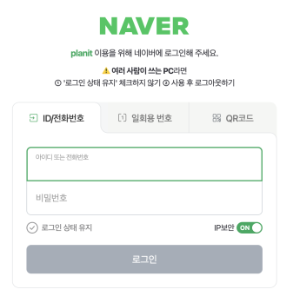
03 부가 기능 소개
로그인 성공 시
로그인
planit
구글로 로그인
네이버로 로그인

Slide 17
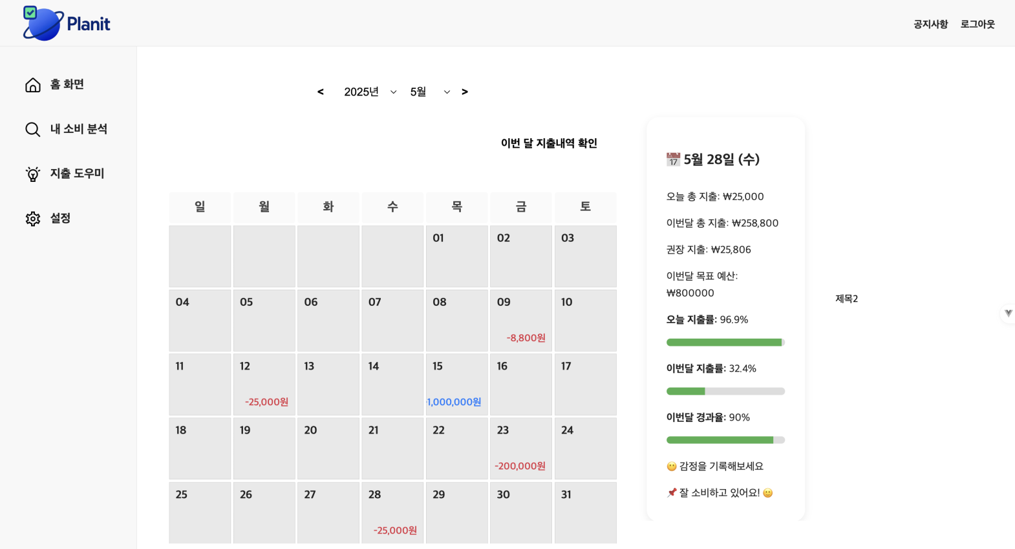


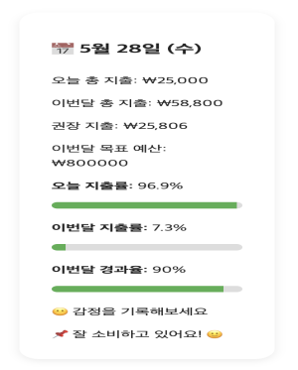
공지사항
로그아웃
03 부가 기능 소개
planit
홈 화면

Slide 18
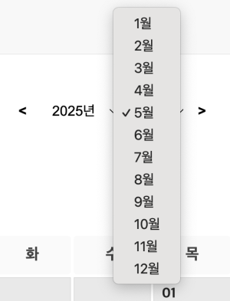
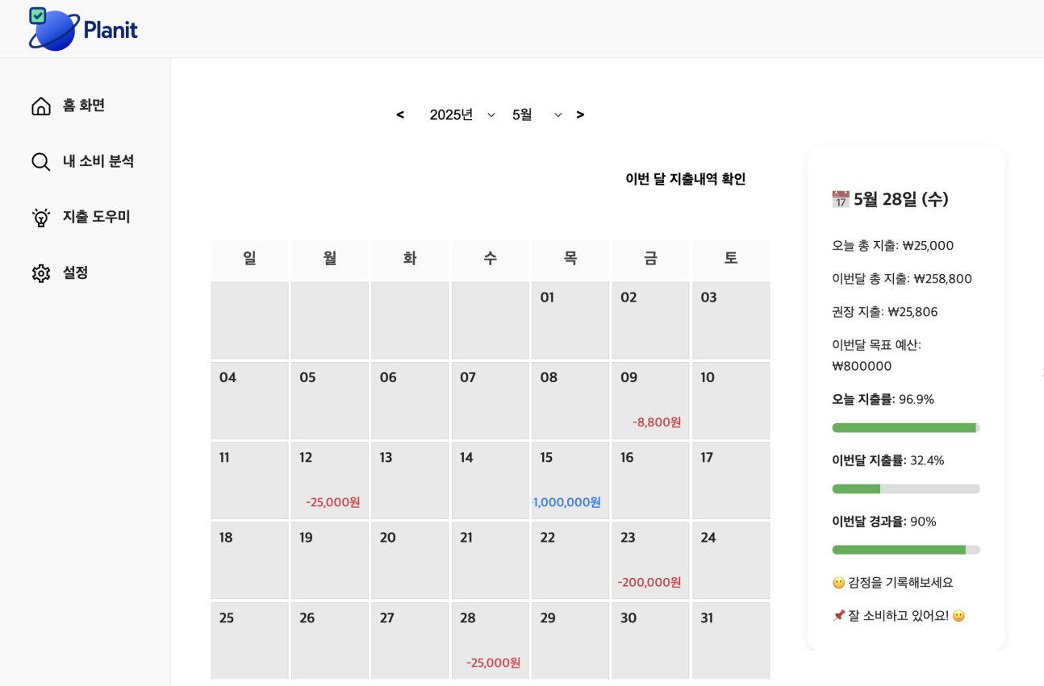


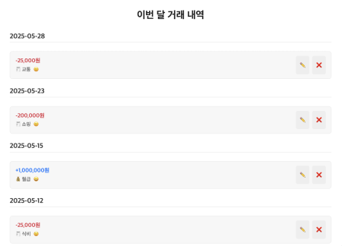
03 부가 기능 소개
날짜 선택
planit
이번 달 지출내역 확인
(수정, 삭제 가능)

Slide 19
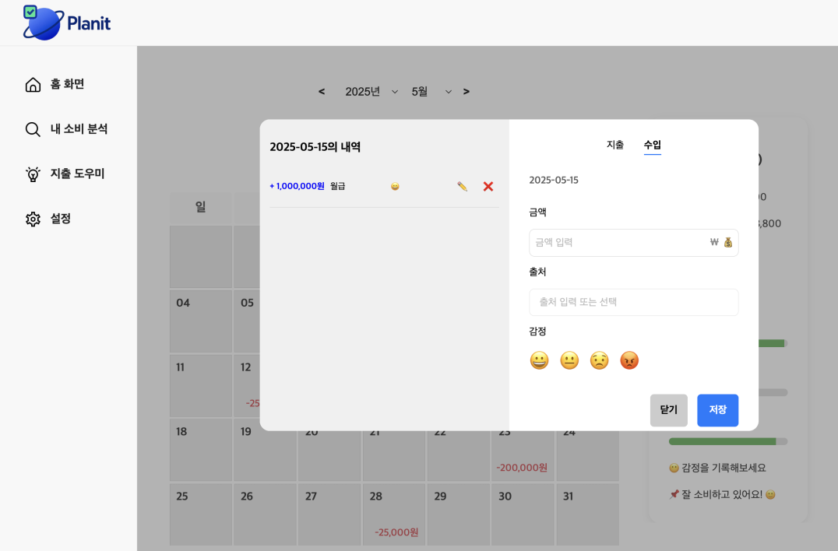

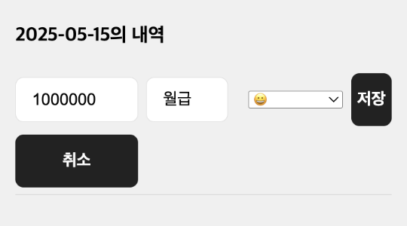
03 부가 기능 소개
planit
수입 입력 폼
지출 내역 수정

Slide 20
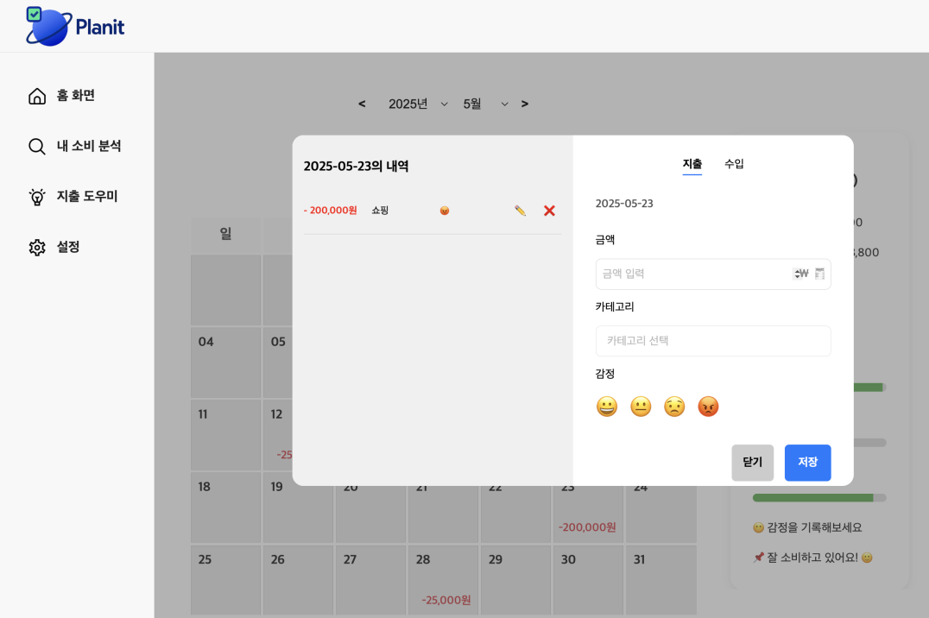


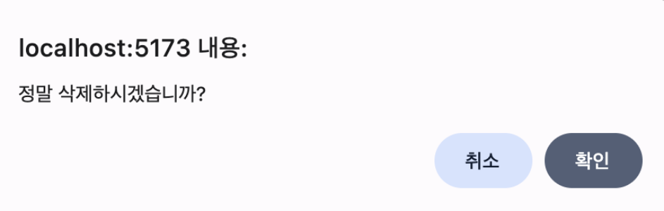
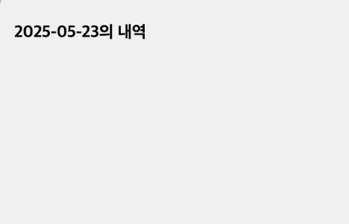
03 부가 기능 소개
planit
지출 입력 폼
지출 내역 삭제

Slide 21
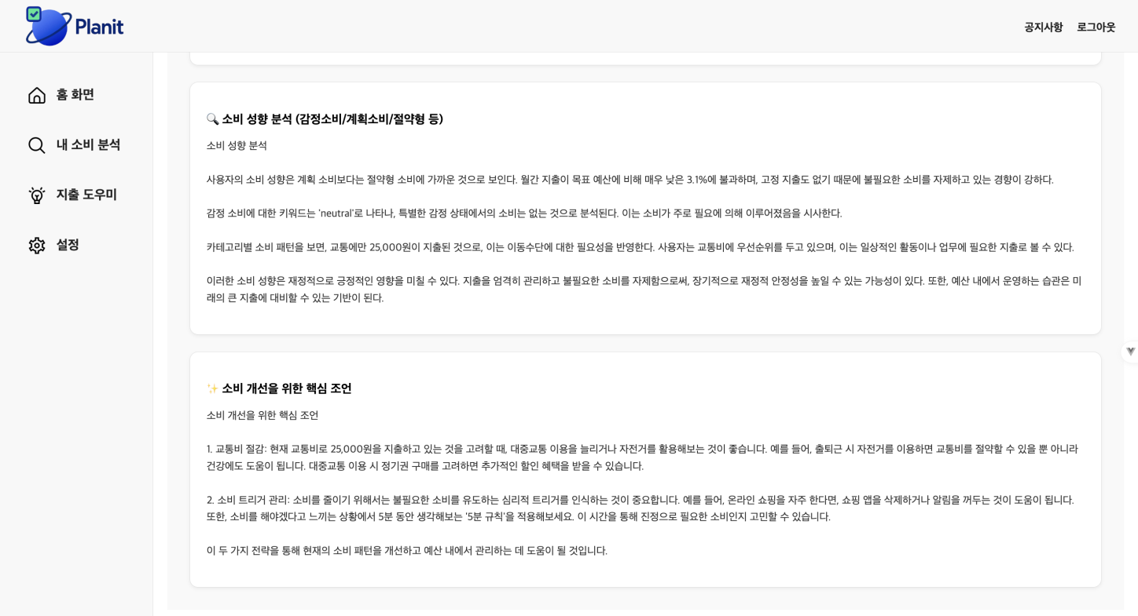
03 부가 기능 소개
planit
소비 성향 분석
소비 개선을 위한
핵심 조언

Slide 22
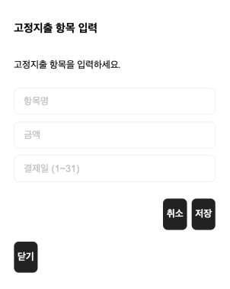

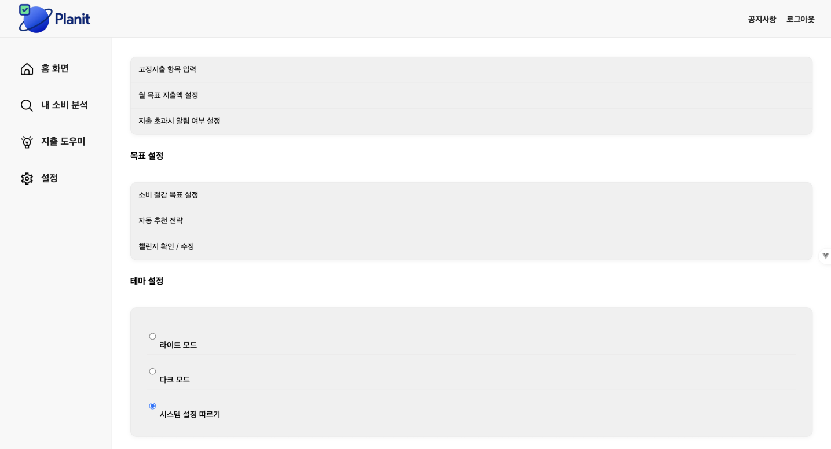

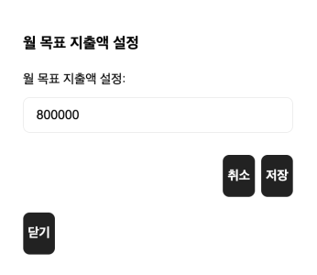
고정 지출 항목 입력
03 부가 기능 소개
planit
월 목표 지출액 설정

Slide 23
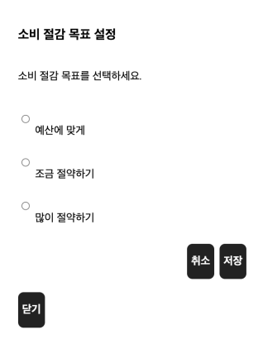
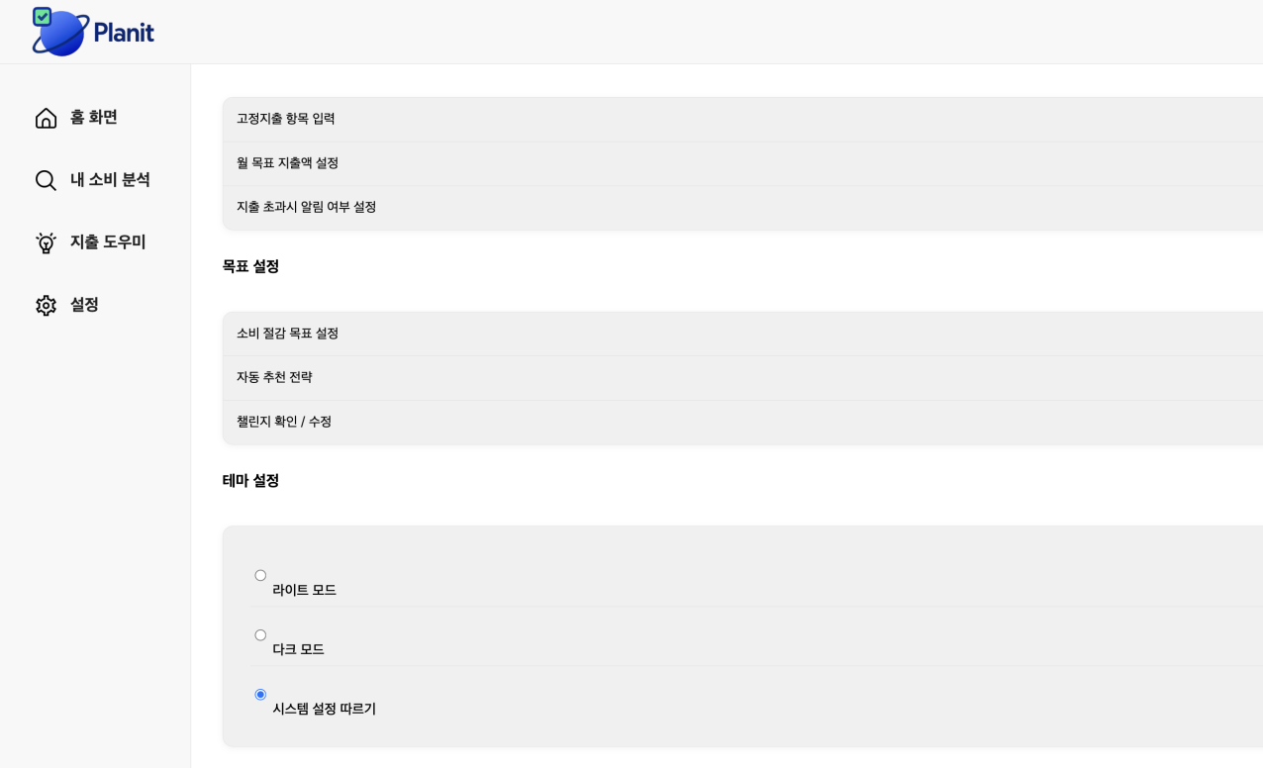

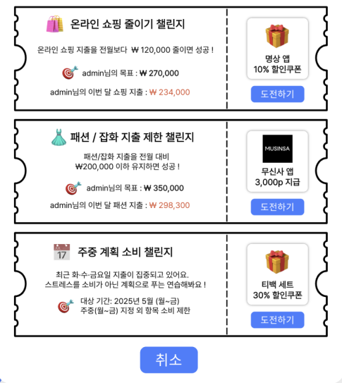

03 부가 기능 소개
planit
소비 절감 목표 설정
챌린지 확인 / 수정

Slide 24
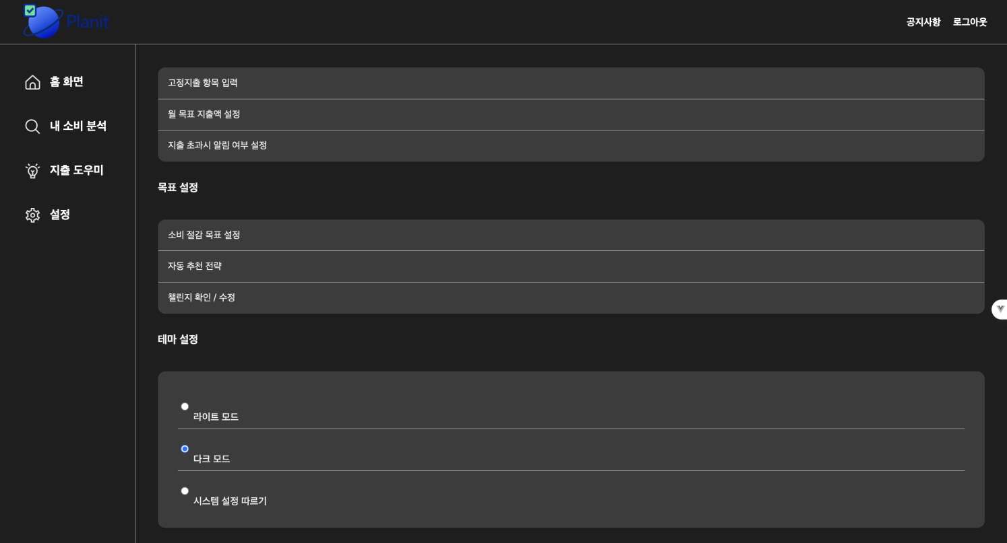


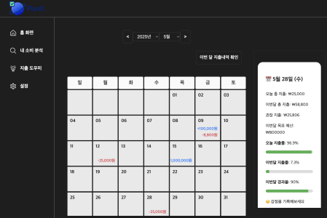
03 부가 기능 소개
planit
테마 설정

Slide 25











04 개발 환경

Slide 26
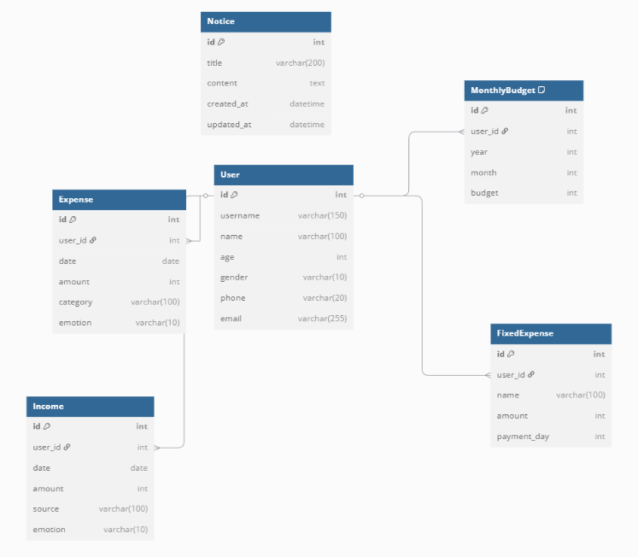
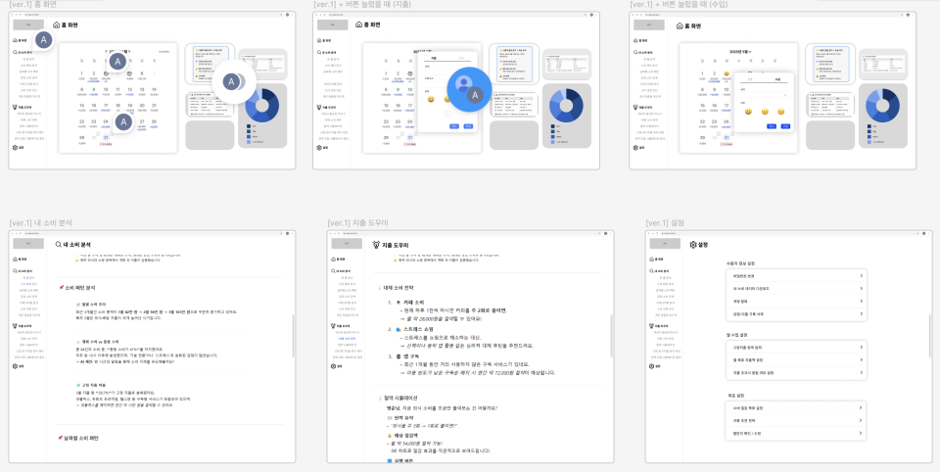
04 ERD / 목업
[목업]
[ERD]

Slide 27


04 개발 일정
날짜 / 과정 | 4월 24일 | 5월 1일 | 5월 15일 | 5월 27일
기획 및 요구사항 정의
핵심 기능 MVP 구현
GPT 기반 분석 기능 구현
전체 기능 통합

Slide 28

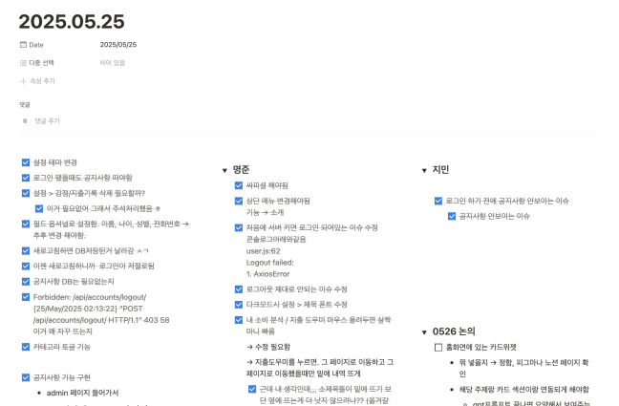
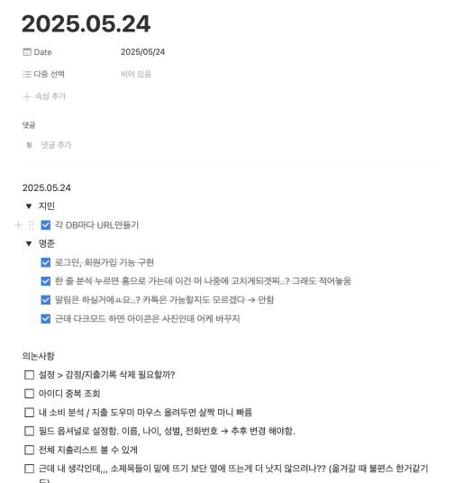
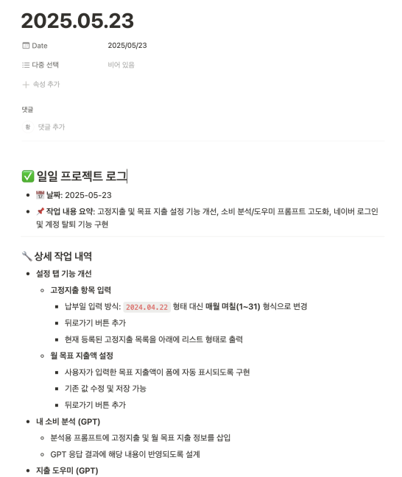
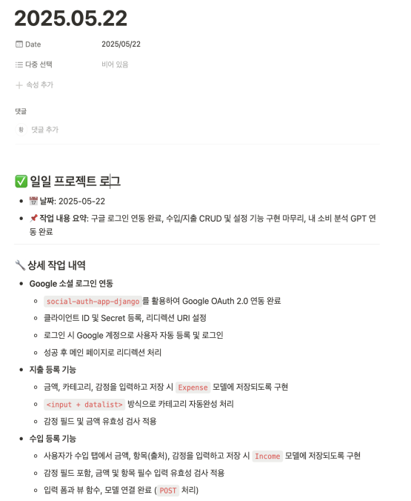


04 로그 기록
[Notion 기록]
[당일 개발 기록]

Slide 29
05 개선 방안
향후 계획 ...

Slide 30




05 느낀 점 및 소감
처음 진행하는 프로젝트라서 초반에는 너무 막막했습니다.
특히 가장 어려웠던 부분은 설계 단계였습니다.
기술 스택에 대한 이해가 충분하지 않은 상태에서 기능을 계획하다 보니 예상보다 구현에 시간이 많이 걸렸고,
처음부터 백지에서 모든 걸 만들어가는 과정이 쉽지 않았습니다.
하지만 프로젝트가 진행되면서 백엔드와 프론트엔드 간의 연동 구조에 대한 이해가 점차 깊어졌고,
기능 구현 속도도 빨라졌습니다.
특히 직접 만든 기능이 실제로 화면에 동작하는 걸 볼 때 큰 성취감을 느꼈습니다.
시간이 갈수록 욕심도 생겨 더 많은 기능을 넣고 싶었지만,
마감 기한이라는 현실적인 한계 때문에 아쉬움을 남기기도 했습니다.
여러 프로젝트를 경험했지만, 이번처럼 세부적으로 설계하고 구조화한 건 처음이었습니다.
특히 Django를 백엔드로만 다루는 게 초반에는 낯설었지만,
점차 구조적 개발 방식과 Django의 본질을 더 깊이 이해하게 되었습니다.
개발을 거듭할수록 더 욕심이 생겼고, 많이 배웠다고 생각했지만 아직 부족하다는 것도 느꼈습니다.
이번 프로젝트는 제 개발 역량과 방향성을 돌아볼 수 있었던 값진 경험이었습니다.
다음엔 더 성장한 모습으로 완성도 높은 결과물을 만들고 싶습니다.

Slide 31
05 QnA
QnA

Slide 32
감사합니다.

